Slide 1
Mempromosikan Pendidikan Sains yang Relevan untuk Keberlanjutan (2)

Slide 2
Teori dan landasan pendidikan untuk pembangunan berkelanjutan (ESD)

Slide 3
Praktik dan topik apa yang terlintas di benak Anda ketika mendengar istilah Pendidikan untuk Pembangunan Berkelanjutan?
Disarankan untuk mengumpulkan dan mendiskusikan ide-ide siswa melalui pengelompokan kartu melalui Miro ( https://miro.com/ ).

Slide 4
Pendidikan untuk pembangunan berkelanjutan (ESD)
Kebijakan dan definisi ESD
Konsep dan model ESD
  Membentuk kompetensi
  Kompetensi kunci
  Model dinamis kompetensi ESD untuk pengajaran
  Berbagai strategi untuk menerapkan ESD dalam pengajaran sains
  Model kurikulum untuk pengajaran ESD
  Pertanyaan dan diskusi

Slide 5
Kebijakan dan definisi untuk Pendidikan untuk Pembangunan Berkelanjutan

Slide 6

Peran pendidikan untuk pembangunan berkelanjutan
“ Pendidikan sangat penting untuk mendorong pembangunan berkelanjutan dan meningkatkan kapasitas masyarakat dalam mengatasi masalah lingkungan dan pembangunan.”
(Agenda 21, 1998)

Slide 7

Pendidikan dalam Tujuan Pembangunan Berkelanjutan (SDGs) dari Agenda 2030 (PBB, 2015)
Gambar: https://www.globalcompact.de/en/our-work/sustainable-development-goals-1

Slide 8

 | Sasaran: 4.1 Pendidikan dasar dan menengah universal Pada tahun 2030, memastikan semua anak perempuan dan laki-laki menyelesaikan pendidikan dasar dan menengah yang gratis, setara, dan berkualitas yang menghasilkan hasil pembelajaran yang relevan dan efektif.
 | 4.2 Perkembangan anak usia dini dan pendidikan pra-sekolah universal Pada tahun 2030, memastikan semua anak perempuan dan laki-laki memiliki akses terhadap pengembangan, perawatan, dan pendidikan pra-sekolah yang berkualitas sehingga mereka siap untuk pendidikan dasar.
 | 4.3 Akses yang setara terhadap pendidikan teknik/kejuruan dan pendidikan tinggi Pada tahun 2030, memastikan akses yang setara bagi semua perempuan dan laki-laki terhadap pendidikan teknis, kejuruan dan pendidikan tinggi yang terjangkau dan berkualitas, termasuk pendidikan universitas.
 | 4.4 Keterampilan yang relevan untuk pekerjaan layak Pada tahun 2030, meningkatkan secara substansial jumlah pemuda dan orang dewasa yang memiliki keterampilan yang relevan, termasuk keterampilan teknis dan kejuruan, untuk pekerjaan, pekerjaan layak dan kewirausahaan.
 | 4.5 Kesetaraan dan inklusi gender Pada tahun 2030, menghilangkan kesenjangan gender dalam pendidikan dan memastikan akses yang sama terhadap semua jenjang pendidikan dan pelatihan kejuruan bagi kelompok rentan, termasuk penyandang disabilitas, masyarakat adat, dan anak-anak dalam situasi rentan.
 | 4.6 Literasi pemuda universal Pada tahun 2030, pastikan bahwa semua pemuda dan sebagian besar orang dewasa, baik pria maupun wanita, mencapai literasi dan numerasi
https://en.unesco.org/education2030-sdg4/targets

Slide 9

Target 4.7: Pendidikan untuk Pembangunan Berkelanjutan
Agenda 2030 (PBB, 2015) menyatakan dalam target 4.7 SDGs:
“ Pada tahun 2030, pastikan semua peserta didik memperoleh pengetahuan dan keterampilan yang dibutuhkan untuk mendorong pembangunan berkelanjutan, termasuk antara lain melalui ESD dan gaya hidup berkelanjutan, hak asasi manusia, kesetaraan gender, promosi budaya damai dan antikekerasan, kewarganegaraan global, dan apresiasi terhadap keberagaman budaya dan kontribusi budaya terhadap pembangunan berkelanjutan .”
https://en.unesco.org/education2030-sdg4/targets

Slide 10


Definisi keberlanjutan dan pembangunan berkelanjutan
Komisi Dunia tentang Lingkungan Hidup dan Pembangunan (Komisi Brundtland, 1987): Pembangunan berkelanjutan adalah
“pembangunan yang memenuhi kebutuhan saat ini tanpa mengorbankan kemampuan generasi mendatang untuk memenuhi kebutuhan mereka sendiri.”
“ Pembangunan berkelanjutan adalah bagaimana kita harus hidup hari ini jika kita menginginkan hari esok yang lebih baik, dengan memenuhi kebutuhan saat ini tanpa mengorbankan peluang generasi mendatang untuk memenuhi kebutuhan mereka. Kelangsungan hidup masyarakat kita dan planet kita bersama bergantung pada dunia yang lebih berkelanjutan. ” (PBB, wy)

Slide 11

Tujuan dari ESD
“ Pendidikan untuk Pembangunan Berkelanjutan (ESD) memungkinkan peserta didik untuk berpartisipasi aktif dalam menganalisis dan mengevaluasi proses pembangunan yang tidak berkelanjutan, mengarahkan kehidupan mereka sendiri pada prinsip-prinsip keberlanjutan, dan memulai proses pembangunan berkelanjutan dengan orang lain di tingkat global dan lokal. ”
(Kerangka Kerja Dekade Dunia Jerman: Transfer 21)
Sumber: http://www.transfer-21.de/

Slide 12
Tujuan ESD
Ekologi
“ ESD mengusulkan visi pendidikan holistik dan interdisipliner yang berfokus pada pengetahuan dan keterampilan yang penting bagi pembangunan berkelanjutan planet kita. ”
“ESD bertujuan untuk memungkinkan siswa secara aktif membentuk lingkungan hidup yang ramah lingkungan, berdaya ekonomi, dan adil secara sosial dengan mempertimbangkan prinsip-prinsip demokrasi dan keberagaman budaya.”
(Menteri Pendidikan Jerman, 2006)
Pendidikan
Untuk
Berkelanjutan
Perkembangan
Ekonomi
Masyarakat

Slide 13
ESD: Apa itu ESD dan apa yang bukan ESD (Huber, 2001)
Pendidikan untuk pembangunan berkelanjutan
• tidak semata-mata ditujukan untuk melindungi lingkungan dari kerusakan atau melestarikan alam, tetapi juga diarahkan pada pembangunan dan perubahan;
• tidak bersifat menghambat atau menyulitkan, tetapi juga menantang—hal ini memerlukan kreativitas dan aktivitas;
• tidak bermaksud menimbulkan ketakutan tetapi menunjukkan perspektif;
• tidak terbatas pada ekologi tetapi juga mencakup ekonomi dan politik, dan mempertimbangkan budaya;
• tidak berpegang pada perspektif lokal, tetapi beroperasi pada kerangka acuan global;
• tertarik dalam menganalisis hubungan sosial dan perkembangan serta tindakan dalam kehidupan sehari-hari seseorang.

Slide 14

Peran pendidikan STEM untuk pembangunan berkelanjutan
Dekade Dunia PBB tentang “Pendidikan untuk Pembangunan Berkelanjutan” (DESD), 2005-2014
Peserta didik memerlukan kompetensi khusus untuk membentuk kehidupan mereka, saat ini dan di masa depan, dalam masyarakat demokratis.
Semua domain dan jenjang pendidikan diminta untuk berkontribusi
Karena perkembangan ilmu pengetahuan dan teknologi sangat penting bagi sebagian besar bidang pembangunan berkelanjutan, pendidikan dalam mata pelajaran STEM harus secara menonjol memasukkan filosofi ESD di semua tingkatan.

Slide 15
Model dan Konsep untuk ESD

Slide 16
Membentuk kompetensi
Pembentukan kompetensi memiliki 12 sub kompetensi: Kemampuan untuk
• mengumpulkan pengetahuan dalam semangat keterbukaan terhadap dunia, mengintegrasikan perspektif baru
• berpikir dan bertindak dengan cara yang berwawasan ke depan
• memperoleh pengetahuan dan bertindak secara interdisipliner
• menangani informasi yang tidak lengkap dan terlalu rumit
• bekerja sama dalam proses pengambilan keputusan
• mengatasi situasi dilematis individu dalam pengambilan keputusan
• berpartisipasi dalam proses pengambilan keputusan kolektif
• memotivasi diri sendiri dan orang lain untuk menjadi aktif
• merenungkan prinsip-prinsip diri sendiri dan orang lain
• mengacu pada gagasan kesetaraan dalam pengambilan keputusan dan perencanaan tindakan
• merencanakan dan bertindak secara mandiri
• menunjukkan empati dan solidaritas terhadap mereka yang kurang beruntung
Cara bekerja dengan kompetensi: http://www.transfer-21.de/daten/grundschule/didaktik_leitfaden_engl.pdf

Slide 17
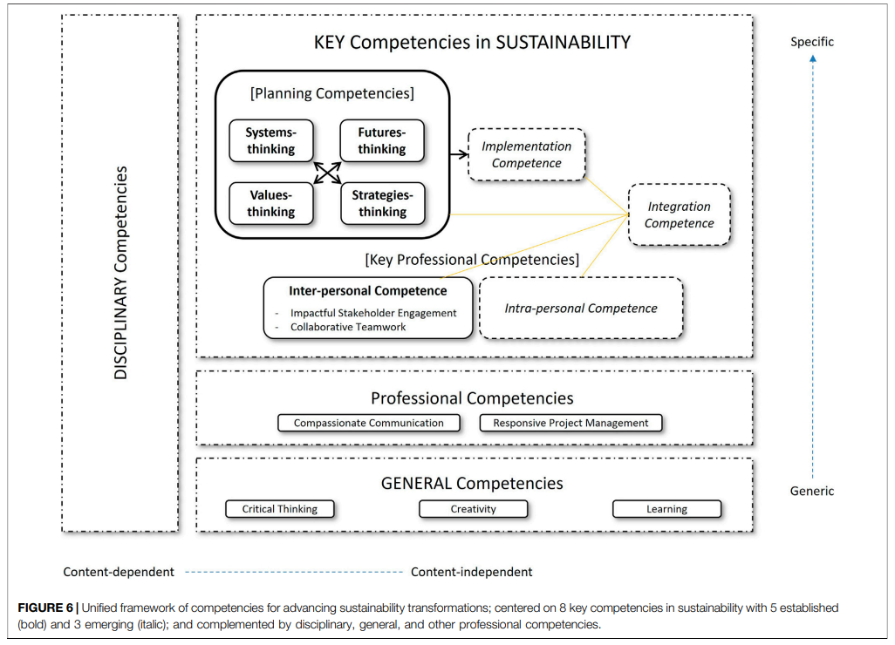
Kompetensi kunci untuk keberlanjutan
Redman, A., & Wiek, A. (2021). Kompetensi untuk memajukan transformasi menuju keberlanjutan. Frontiers in Education , 6, [785163].
http://fox.leuphana.de/portal/files/21178885/feduc_06_785163.pdf

Slide 18
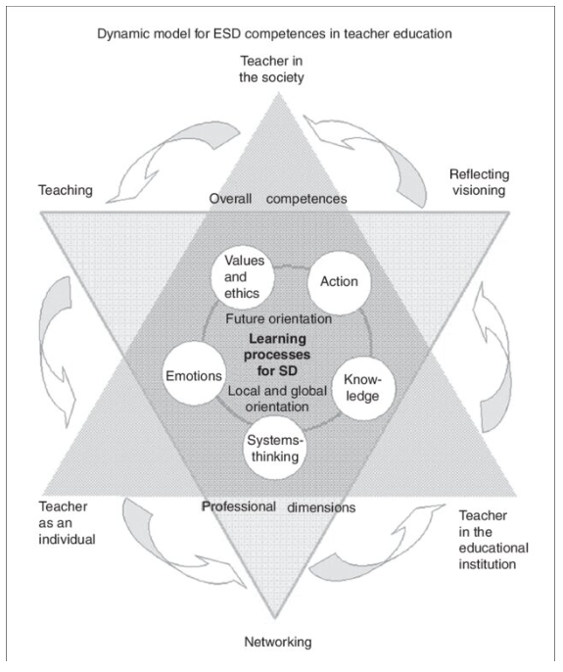
Model dinamis untuk kompetensi ESD dalam pengajaran
Schauer, JR, Holt, J., Patel, R. & Nolet, V (2016). Keyakinan dan nilai lingkungan: Mencari model dan metode. Dalam C. Shealy (ed.), Memahami Keyakinan dan Nilai: Memahami Implikasi Global dari Sifat Manusia.: Springer

Slide 19
Berbagai strategi untuk menerapkan ESD dalam pengajaran sains

Slide 20
Strategi 1: Menerapkan teknologi hijau di kelas
Ilmu pengetahuan dan teknologi hijau diterapkan pada kegiatan praktikum sains dan kegiatan lainnya di kelas sains.
Percobaan Praktikum tradisional digantikan oleh percobaan praktikum alternatif yang mengurangi resiko bahan beracun, mengurangi resiko bahan berbahaya, dan mengurangi konsumsi sumber daya.
Siswa dapat mempelajari, membandingkan, dan merenungkan strategi pembelajaran yang diubah.
Namun kelemahan strategi ini, pengembangan keterampilan pendidikan umum untuk ESD tidak terlalu menjadi fokus.
( Burmeister, M., Rauch, F., & Eilks, I. (2012). Pendidikan untuk Pembangunan Berkelanjutan (ESD) dan pendidikan kimia menengah. Penelitian dan Praktik Pendidikan Kimia, 13 (2), 59-68 . )

Slide 21
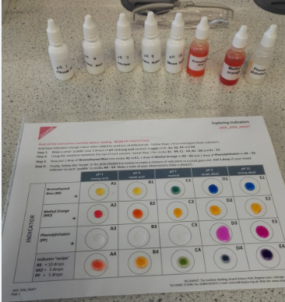

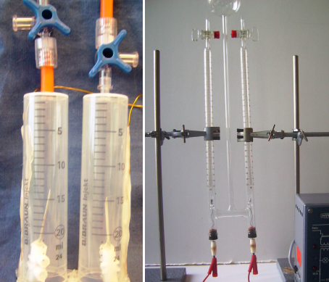
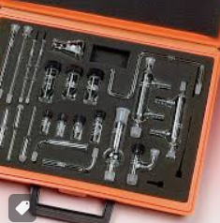
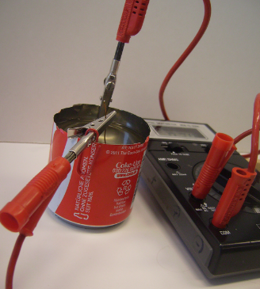
Contoh: Sains berbiaya rendah dan berskala mikro
Eksperimen berbiaya rendah dan berskala kecil untuk pekerjaan praktis dengan dampak/limbah lingkungan yang lebih kecil

Slide 22
Strategi 2: Menjadikan sains dan teknologi hijau sebagai konten eksplisit untuk pendidikan STEM
Penerapan sains berkelanjutan dijadikan konten eksplisit dalam kurikulum sains.
Pendekatan ini menyoroti ilmu di balik proses dan produk berkelanjutan sebagai bagian dari kurikulum, misalnya kimia biofuel, fisika aplikasi fotovoltaik, bioteknologi.
Pendekatan ini membuat sains bermakna bagi siswa dan menawarkan pengetahuan konseptual untuk memahami wacana masyarakat.
Akan tetapi kelmahannya, pemahaman tentang interaksi antara keberlanjutan ekonomi, ekologi, dan sosial serta perolehan keterampilan pendidikan umum untuk partisipasi masyarakat tidak selalu menjadi fokus.
( Burmeister, M., Rauch, F., & Eilks, I. (2012). Pendidikan untuk Pembangunan Berkelanjutan (ESD) dan pendidikan kimia menengah. Penelitian dan Praktik Pendidikan Kimia, 13 (2), 59-68 . )

Slide 23
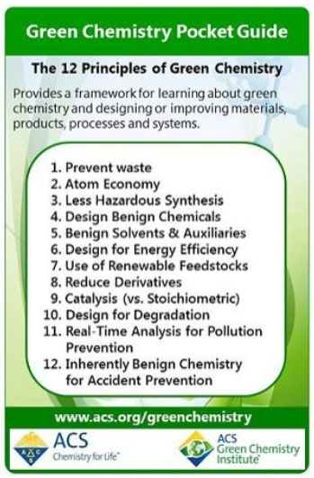
Contoh: Kurikulum kimia hijau
Mengajarkan kimia organik berdasarkan dua belas prinsip kimia hijau (misalnya pada tahun pertama pendidikan menengah atas atau laboratorium sarjana)
Prinsip kimia hijau
Sumber daya terbarukan
Reaksi yang diinduksi gelombang mikro
Asam padat sebagai katalis
Katalisis enzimatik
Sintesis biopolimer
Sumber: https://www.acs.org/green-chemistry-sustainability/
prinsip/12-prinsip-kimia-hijau.html
(Bacaan lebih lanjut: Linkwitz, M., & Eilks, I. (2020). Menghijaukan kurikulum kimia SMA – Sebuah inisiatif penelitian tindakan. Dalam S. Obare, K. Peterman & C. Middlecamp (Eds.), Pendidikan Kimia untuk Masyarakat Berkelanjutan Volume 1: SMA, Jangkauan, & Perspektif Global (hlm. 55-68). Washington: ACS. )

Slide 24
Strategi 3: Keberlanjutan dalam pendidikan sains berbasis SSI (Socio-Scientific issue)
Isu-isu sosio-ilmiah menjadi pendorong pendidikan sains, misalnya isu terkait perubahan iklim, biofuel, risiko dan peluang produk atau proses.
Pelajarannya berupa pembelajaran berbasis konteks atau fokus pada SSI yang kontroversial untuk menjadikan pembelajaran sains dan wacana sosial tentangnya sebagai bagian yang seimbang dari pendidikan sains.
Pendekatan SSI (dan jika tercermin CBSL atau pembelajaran Berbasis konteks) memberikan kontribusi pemahaman tentang interaksi keberlanjutan ekonomi, ekologi dan sosial dan membantu mengembangkan keterampilan pendidikan umum.
Namun kelemahannya, tidak ada kontribusi langsung untuk mengembangkan struktur inovatif secara langsung dan partisipatif.
( Burmeister, M., Rauch, F., & Eilks, I. (2012). Pendidikan untuk Pembangunan Berkelanjutan (ESD) dan pendidikan kimia menengah. Penelitian dan Praktik Pendidikan Kimia, 13 (2), 59-68 . )

Slide 25
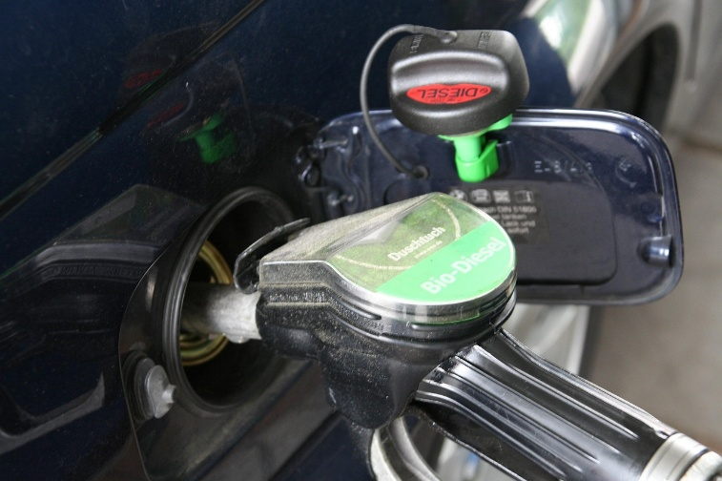

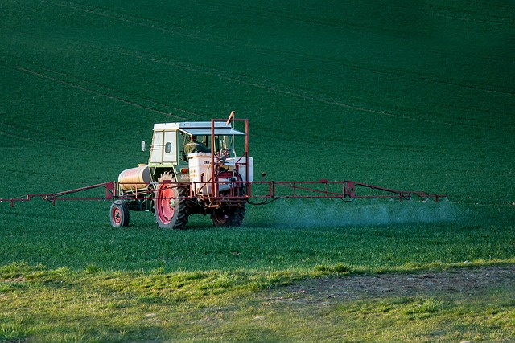

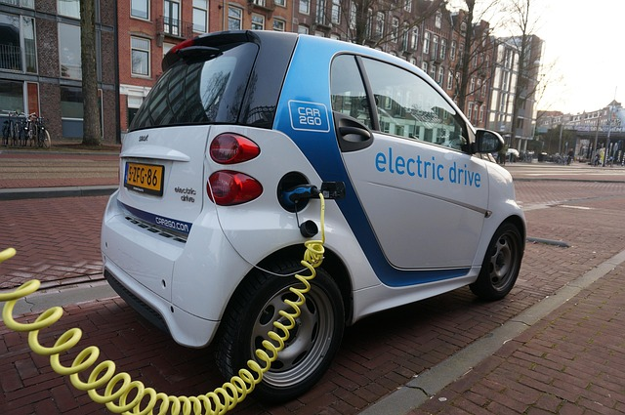
Contoh: SSI berorientasi keberlanjutan
Biofuel
Nutrisi sehat
Penggunaan pestisida
Kosmetik
E-mobilitas

Slide 26
Model 4: ESD dalam pengembangan sekolah
Kehidupan sekolah ditata ulang sesuai dengan tujuan ESD.
Reformasi memfokuskan struktur inovatif, pengetahuan interdisipliner, dan pembelajaran partisipatif (pembelajaran langsung).
ESD menjadi komponen penting dalam kehidupan sekolah, misalnya kegiatan proyek atau jaringan sekolah dengan dunia usaha.
Pendekatan ini memungkinkan pengembangan kompetensi dalam arti yang seluas-luasnya.
Ia memiliki potensi untuk berkontribusi pada pembangunan berkelanjutan dan struktur inovatif.
( Burmeister, M., Rauch, F., & Eilks, I. (2012). Pendidikan untuk Pembangunan Berkelanjutan (ESD) dan pendidikan kimia menengah. Penelitian dan Praktik Pendidikan Kimia, 13 (2), 59-68 . )

Slide 27

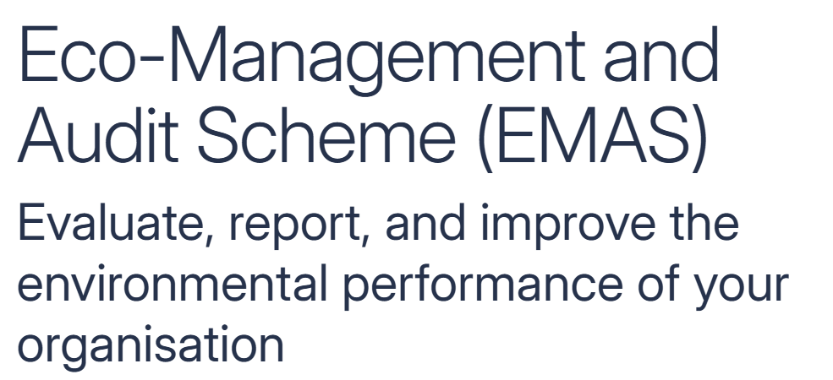
Contoh: Lembaga yang ramah iklim dan bersertifikat ekologi
Lihat lebih lanjut: https://www.climatefriendlyschools.org.uk/climate-friendly-themes/
Lihat lebih jauh https://green-forum.ec.europa.eu/emas_en

Slide 28
Potensi berbagai model dalam kaitannya dengan pendidikan sains
Potensi untuk … | Model 1 | Model 2 | Model 3 | Model 4
… belajar tentang pembangunan berkelanjutan. | (+) | ++ | ++ | +
… belajar untuk pembangunan berkelanjutan. | - | - | ++ | ++
… berkontribusi langsung terhadap pembangunan berkelanjutan. | (+) | - | - | +
( Burmeister, M., Rauch, F., & Eilks, I. (2012). Pendidikan untuk Pembangunan Berkelanjutan (ESD) dan pendidikan kimia menengah. Penelitian dan Praktik Pendidikan Kimia, 13 (2), 59-68 . )

Slide 29
Model kurikulum untuk pengajaran ESD berbasis SSI

Slide 30
Bagaimana cara mengidentifikasi dan merefleksi SSI untuk ESD?
Keaslian | Masalah tersebut autentik karena - pada kenyataannya - dibicarakan dalam masyarakat. | Diperiksa apakah isu tersebut benar-benar dibahas di media kehidupan sehari-hari (surat kabar, majalah, TV, iklan, media sosial, Internet, …)?
Relevansi | Masalah ini relevan, karena keputusan masyarakat mengenai masalah ini akan berdampak langsung pada kehidupan siswa, saat ini atau di masa mendatang. | Skenario diuraikan dan direnungkan mengenai dampak keputusan masyarakat tertentu terhadap bagaimana individu berpotensi bertindak, misalnya sebagai konsumen.
Evaluasi belum ditentukan dalam hal sosio-ilmiah | Evaluasi masyarakat tidak ditentukan, ia memungkinkan adanya sudut pandang yang berbeda. | Perdebatan publik dianalisis untuk mengetahui apakah ada - pada kenyataannya - sudut pandang yang berbeda dan kontroversial yang digariskan (oleh pelobi, media, politisi, …).
Memungkinkan diskusi terbuka | Masalah-masalah dapat dibicarakan secara terbuka. | Eksperimen pemikiran dilakukan untuk mempertimbangkan apakah mengungkapkan sudut pandang yang berbeda akan merugikan perasaan orang dan kelompok karena latar belakang sosial ekonomi atau masalah agama dan etika.
Berurusan dengan pertanyaan dari sains dan teknologi | Masalahnya berpusat pada pertanyaan ilmiah dan teknologi, yang mana pemahaman tentang sains dan teknologi merupakan hal yang mendasar. | Wacana di media dianalisis untuk memeriksa apakah konsep dasar sains dan teknologi disentuh atau digunakan untuk argumentasi – eksplisit atau implisit.
(Stolz, M., Witteck, T., Marks, R., & Eilks, I. (2013). Merefleksikan isu-isu sosio-ilmiah untuk pendidikan sains yang berasal dari kasus pengembangan kurikulum tentang doping dalam pendidikan kimia. Jurnal EURASIA Pendidikan Matematika, Sains dan Teknologi, 9 (4) , 273-282. )

Slide 31
Bagaimana cara memulai dan mengurutkannya? – Sebuah contoh
1. Pendekatan tekstual dan analisis masalah | Para siswa diminta untuk membaca dan menganalisis media autentik, misalnya dari majalah politik yang melaporkan meningkatnya penggunaan bioetanol sebagai bahan bakar dan secara kritis menyebutkan potensi efek samping seperti penebangan hutan hujan dan kenaikan harga pangan di pasar dunia.
2. Mengklarifikasi latar belakang kimia di lingkungan laboratorium | Pada topik bioetanol, para siswa belajar tentang struktur alkohol, fermentasi, dan masalah serta manfaat penggunaan alkohol sebagai bahan bakar di mobil dalam mode kooperatif di kelas teka-teki silang yang dikombinasikan dengan pembelajaran di laboratorium stasiun.
3. Melanjutkan perdebatan masyarakat | Refleksi bersama mengarah pada pemahaman bahwa latar belakang kimia mungkin cukup jelas. Namun, dasar untuk keputusan politik juga harus mencakup pertimbangan dampak ekologis, ekonomis, dan sosial.
4. Membahas dan mengevaluasi berbagai sudut pandang | Sidang parlemen disimulasikan dalam permainan peran. Persiapan dan presentasi menjelaskan berbagai argumen dan sudut pandang dari berbagai pemangku kepentingan dalam masyarakat.
5. Meta-refleksi | Sebuah meta-refleksi pada perdebatan tersebut menyoroti peran yang berbeda dari para ilmuwan, kelompok penekan, dan politisi dan tidak hanya memperjelas kompleksitas keputusan tetapi juga bagaimana masyarakat menangani pengambilan keputusan tersebut.
( Feierabend, T. & Eilks, I. (2011). Mengajarkan dimensi sosial kimia menggunakan rencana pelajaran sosio-kritis dan berorientasi masalah tentang penggunaan bioetanol. Jurnal Pendidikan Kimia, 88, 1250-1256 )

Slide 32
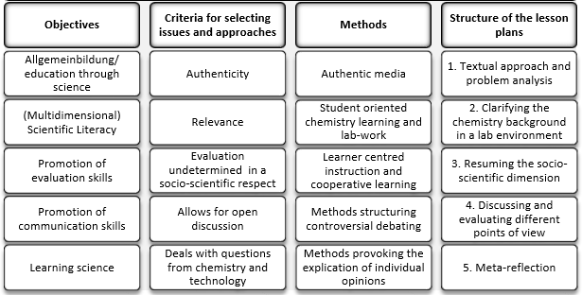
Model kurikulum untuk ESD
( Marks, R., & Eilks, I. (2009). Mempromosikan Literasi Sains menggunakan pendekatan sosio-kritis dan berorientasi masalah dalam pendidikan kimia: Konsep, contoh, pengalaman. Jurnal Internasional Pendidikan Lingkungan dan Sains 4 (2), 131-145. )

Slide 33
Pencarian kebijakan nasional

Slide 34
Telusuri internet tentang warisan kebijakan nasional untuk ESD.
Disarankan untuk mengumpulkan dan mendiskusikan temuan siswa melalui Padlet ( https://padlet.com/ ) dengan topik yang telah ditentukan.

Slide 35
Pertanyaan dan diskusi

Slide 36
Sumber daya daring untuk membaca
https://www.unesco.org/id/pembangunan-berkelanjutan/pendidikan
https://www.unesco.org/id/pendidikan-pembangunan-berkelanjutan/perlu-diketahui
https://www.oecd.org/education/education-policy-outlook-4cf5b585-en.htm
https://education.ec.europa.eu/fokus-topik/pendidikan-hijau/pembelajaran-untuk-transisi-hijau
https://www.globaleslernen.de/sites/default/files/files/pages/curriculum_framework_education_for_sustainable_development_barrierefrei.pdf

